Slide 1
عوامل خطر مرتبط با بیماری های غیرواگیر و شیوع سندرم متابولیک در کارکنان مرکز بهداشت شهرستان کرج
هاجر توکلی
کارشناس ارشد تغذیه
آذر1398

Slide 2
مقدمه
Introduction

Slide 3
سندرم متابولیک (MetS) یک نگرانی در حال افزایش بهداشت عمومی در سراسر جهان است. نشان داده شده است که افراد مبتلا به MetS در معرض خطر بیشتری از بروز بیماری های غیر واگیر قرار دارند.
سالانه، بیش از 36 میلیون نفر به واسطه بیماری های غیرواگیر میمیرند که بیش از 80 درصد این مرگ و میر در کشورهای در حال توسعه اتفاق می افتد

Slide 4
عوامل مرتبط با بیماری های غیر واگیر(Non Communicable Disease) عامل 58.8% از مرگ و 45.9% بار بیماری در جهان می باشد که پیش بینی شد این مقدار به 70% علل مرگ و 60% بار بیماری ها تا سال 2020 افزایش می یابد
با گزارش سازمان جهانی بهداشت(WHO) در سال2014، 395 هزار مرگ در ایران رخ داده که تقریباً 76 درصد از آن ها به بیماری های غیرواگیر اختصاص داشته است.

Slide 5
مهم ترین عوامل خطر مرتبط با بیماری های غیرواگیر درکشورهای مختلف جهان
اختلالات قند
چربی های خون
افزایش وزن و چاقی
کم تحرکی
رژیم غذایی ناسالم
مصرف دخانیات
فشار خون بالا
مصرف الکل

Slide 6
هدف
Objective

Slide 7
از آنجا که مراکز خدمات جامع سلامت جهت پیشگیری از بیماری های غیرواگیر و کاهش عوامل خطر مرتبط با آن فعالیت می کنند، به نظر می رسد سلامت کارکنان مراکز خدمات جامع سلامت به عنوان جزئی از این جامعه در الویت می باشد.
هدف از این مطالعه، بررسی عوامل خطر مرتبط با بیماری های غیرواگیر و شیوع سندرم متابولیک در کارکنان مرکز بهداشت شهرستان کرج در سال97 می باشد.

Slide 8
روش کار:
Method

Slide 9
روش نمونه گیری (cross-sectional) در میان کارکنان مرکز بهداشت
داده های تن سنجی (قد، وزن، دور کمر و BMI)
ارزیابی تنوع غذایی (پرسشنامه سازمان خواربار و کشاورزی ملل متحد (FAO
ارزیابی فعالیت بدنی (پرسشنامه بين المللي فعاليت فيزيکي(IPAQ))
ارزیابی داده های آزمایشگاهی(اندازه گیری FBS، Chol، TG، HDL، LDLبه روش آنزیماتیک)
اندازه گیری فشارخون

Slide 10
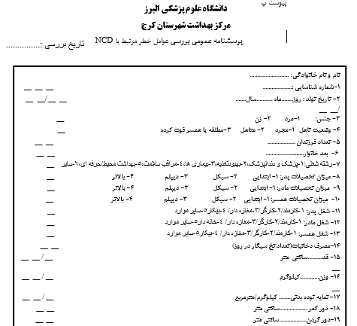

Slide 11
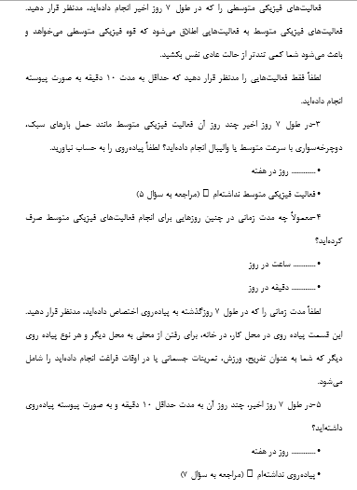
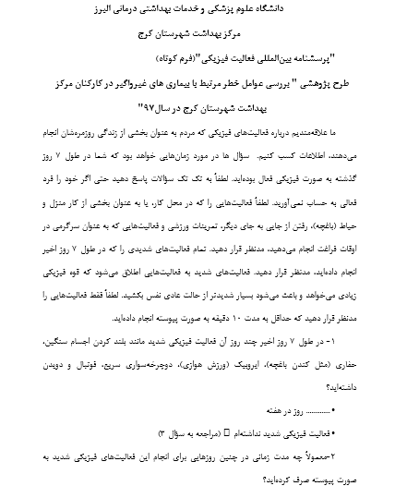

Slide 12
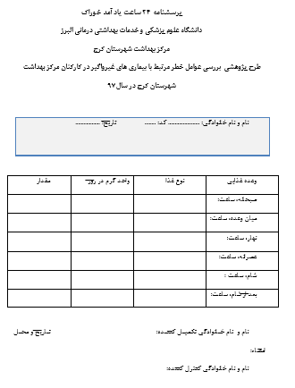

Slide 13
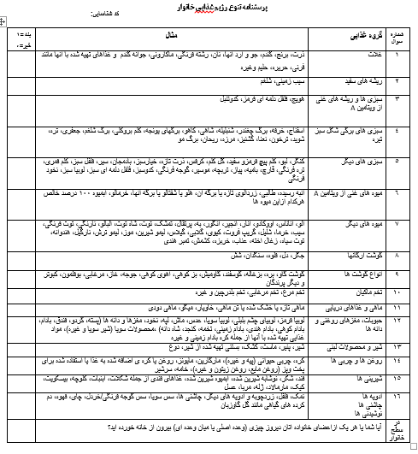

Slide 14
معیارهای ورود به مطالعه:
تمامی پرسنل مرکز بهداشت شهرستان کرج که حداقل یک سال کارمند مرکز بهداشت شهرستان کرج بودند
طی شش ماه قبل از تکمیل فرم، مرخصی پیوسته حداقل یک ماه نداشتند
باردار و یا شیرده نبودند
معیارهای خروج از مطالعه:
عدم تمایل به شرکت در مطالعه

Slide 15

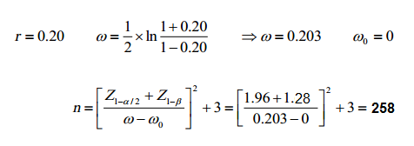
برآورد حجم نمونه
با اطمينان آماری 0.95و توان آزمون0.90

Slide 16
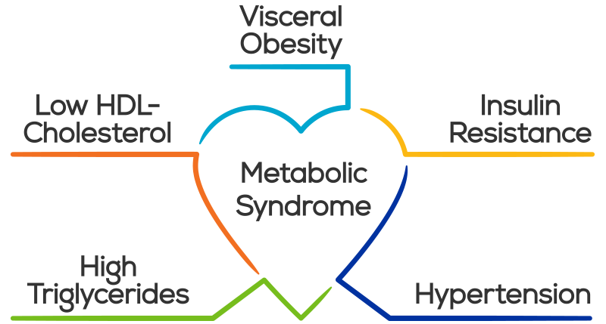
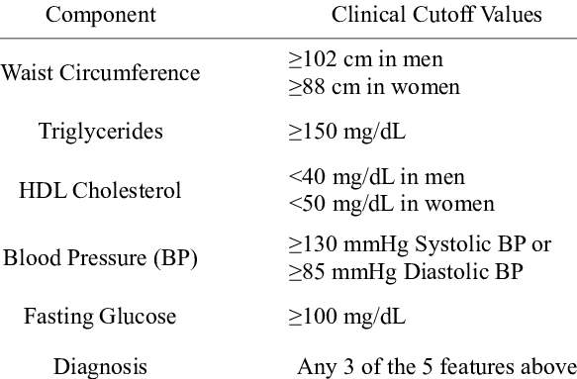
سندرم متابولیک:

Slide 17
NCD
اضافه وزن و چاقی
فعالیت بدنی
فشارخون
تنوع غذایی
چربی های خون
قند خون
مصرف سیگار و الکل

Slide 18
بررسی نتایج
Result

Slide 19
شاخص | متغیر | میانگین | ماکزیمم | مینیمم
 | سن (سال) | 0.48±40.55 | 64 | 25
شاخص های تن سنجی | وزن(کیلوگرم) | 0.78±71.60 | 140 | 46
 | قد(سانتی متر) | 0.48±163.12 | 187 | 145
 | نمایه توده بدنی | 0.25±26.80 | 42.68 | 17.04
 | دور کمر | 0.65±88.01 | 130 | 65
 | دور گردن | 0.20±35.58 | 51 | 31
 | دور مچ | 0.07±16.35 | 20 | 13
شاخص های بالینی | FBS | 91.18±0.98 | 203 | 65
 | Chol | 181.3±2.45 | 323 | 100
 | TG | 129.53±5.61 | 831 | 32
 | HDL | 51.89±0.76 | 99 | 26
 | LDL | 104.19±0.25 | 193 | 30
 | فشارخون سیستولی | 108.59±0.79 | 170 | 80
 | فشارخون دیاستولی | 72.43±0.61 | 100 | 40

Slide 20
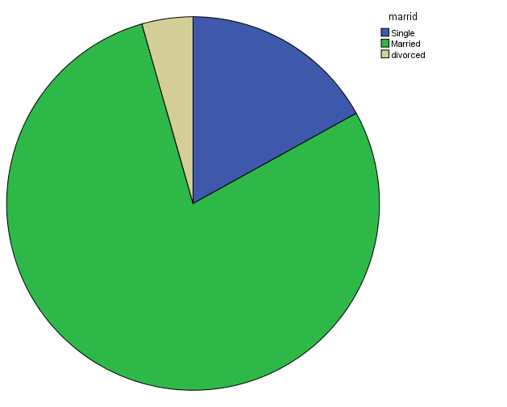
شاخص های دموگرافیک | جنس | زن مرد | 210 ( 76.6%) 64 (23.4%)
 | وضعیت تاهل | مجرد | 58(21.2%)
 |  | متاهل | 213(77.7%)

Slide 21
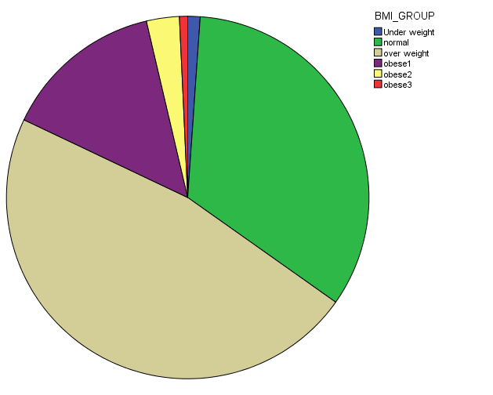
شیوع اضافه وزن و چاقی در پرسنل مرکز بهداشت شهرستان کرج
نمایه توده بدنی | تعداد(درصد)
کم وزن | 3(1.1%)
نرمال | 92(33.7%)
اضافه وزن | 129(47.3%)
چاق1 | 39(14.3%)
چاق2 | 8(2.9%)
چاق3 | 2(0.7%)

Slide 22
نمایه توده بدنی به تفکیک گروه های شغلی
 | رشته شغلی |  |  |  |  |  | ضریب همبستگی اسپیرمن | P-value
 | پزشک و دندانپزشک | کارشناسان تغذیه | واحد بیماری ها | مراقبین سلامت | بهداشت محیط و حرفه ای | سایرین
فراوانی | 27 | 9 | 17 | 74 | 34 | 110 | 0.138 | 0.02
BMI | 0.94±25.74 | 0.83±22.87 | 1.49±26.92 | 0.51±27.62 | 0.54±26.28 | 0.36±27.11

Slide 23
میانگین BMI به تفکیک گروه های شغلی

Slide 24
میانگین BMI به تفکیک گروه های سنی
 | سن |  |  |  | ضریب همبستگی پیرسون | P-value
 | زیر35سال | 35-45 | 45-55 | 55به بالا
فراوانی | 72 | 109 | 82 | 10 | 0.19 | 0.002
BMI | 0.53±26.18 | 0.37±26.54 | 0.46±27.57 | 1.33±29.76

Slide 25
میانگین BMI با در نظر گرفتن تعداد فرزندان

Slide 26
دور کمر
دور کمر | تعداد(درصد)
دور کمر زیر 90 | 60.7(168)
دور کمر 90 و بالای 90 | 39.3(102)

Slide 27
میانگین دور کمر در گروه های مختلفBMI
 | وضعیت نمایه توده بدنی |  |  | ضریب همبستگی پیرسون | P-value
 | وزن نرمال | اضافه وزن | چاق
دور کمر | 0.56±78.79 | 0.67±89.41 | 1.33±101.71 | 0.76 | 0.00

Slide 28
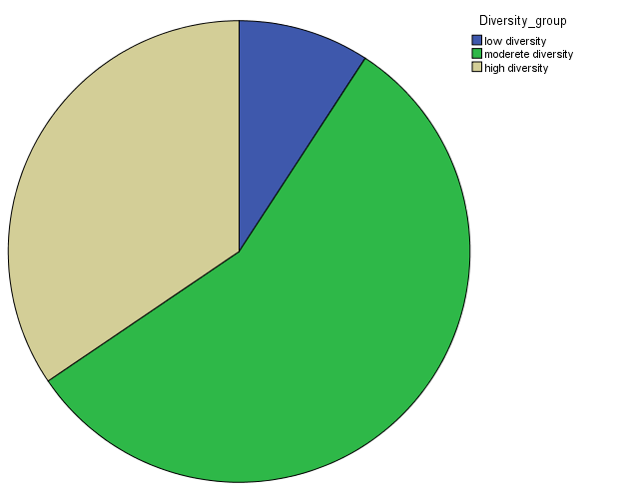
امتیاز تنوع غذایی
تنوع غذایی
DDS<3 | DDS=5-6 | DDS>6
24(9.2%) | 147(53.3%) | 90 (34.5%)

Slide 29
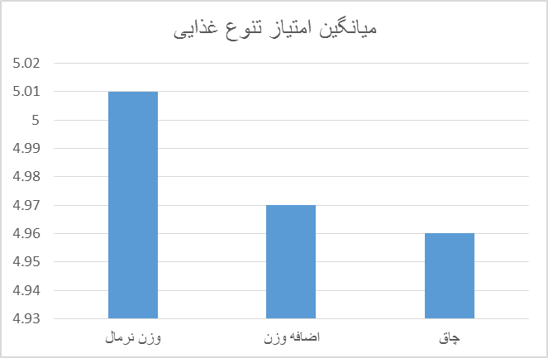
میانگین امتیاز تنوع غذایی در گروه های مختلفBMI
 | وضعیت نمایه توده بدنی |  |  | ضریب همبستگی پیرسون | P-value
 | وزن نرمال | اضافه وزن | چاق
میانگین امتیاز تنوع غذایی | 5.01±0.21 | 4.97±0.10 | 4.96±0.17 | 0.05- | 0.43

Slide 30
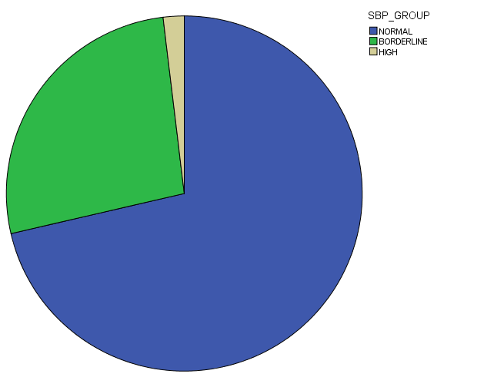
شیوع فشارخون سیستولی در کارمندان مرکزبهداشت کرج
فشارخون سیستولی
نرمال(90-119) | پیش فشارخون(120-139) | فشارخون بالا (بالاتر و مساوی 140)
187(71.4%) | 70(26.7%) | 5(1.8%)

Slide 31
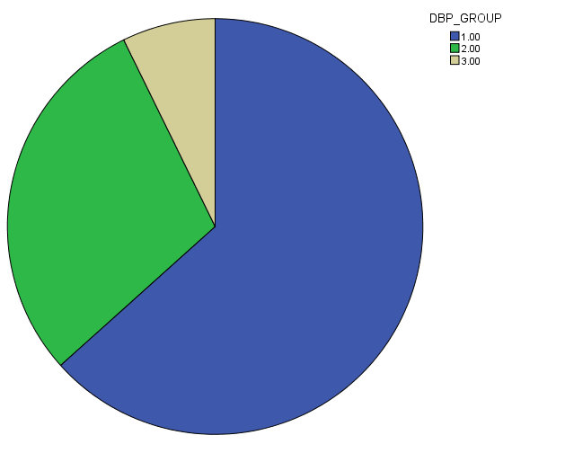
شیوع فشارخون دیاستولی در کارمندان مرکزبهداشت کرج
فشارخون دیاستولی
نرمال(60-79) | پیش فشارخون(80-89) | فشارخون بالا (بالاتر و مساوی 90)
166(63.4%) | 77(29.4%) | 19(7.3%)

Slide 32
میانگین SBPوDBPدر گروه های مختلفBMI
 | وضعیت نمایه توده بدنی |  |  | ضریب همبستگی پیرسون | P-value
 | وزن نرمال | اضافه وزن | چاق
میانگینSBP | 1.33±105.33 | 1.08±107.83 | 1.68±116.47 | 0.304 | 0.00
 | وضعیت نمایه توده بدنی |  |  | ضریب همبستگی پیرسون | P-value
 | وزن نرمال | اضافه وزن | چاق
میانگین DBP | 1.09±69.36 | 0.79±72.40 | 1.38±78.16 | 0.30 | 0.00

Slide 33
میانگین SBP و DBPدر پرسنل مرکز بهداشت کرج

Slide 34

فعالیت بدنی
سطح فعالیت بدنی | تعداد(درصد)
سبک | 163(59.5%)
متوسط | 79(28.8%)
شدید | 20(7.3%)

Slide 35
میانگین امتیاز فعالیت بدنی در گروه های مختلفBMI
 | وضعیت نمایه توده بدنی |  |  | ضریب همبستگی پیرسون | P-value
 | وزن نرمال | اضافه وزن | چاق
میانگین MET | 219.3±1193.39 | 110.22±819.67 | 149.47±692.48 | 0.18- | 0.002

Slide 36
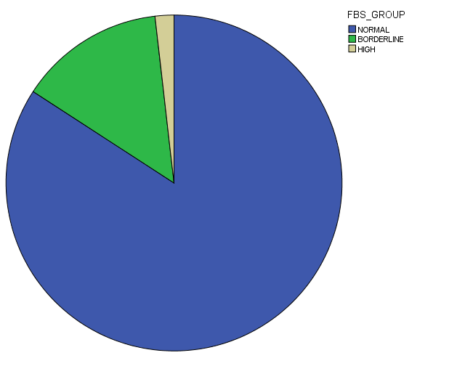
شیوع قند خون در کارمندان مرکزبهداشت کرج
قندخون ناشتا
نرمال(FBS<100mg/dl) | خط مرز100-126mg/dl | قندخون بالا(FBS>126)
186(84.2%) | 31(14%) | 4(1.8%)

Slide 37
میانگین FBSدر گروه های مختلفBMI
 | وضعیت نمایه توده بدنی |  |  | ضریب همبستگی پیرسون | P-value
 | وزن نرمال | اضافه وزن | چاق
میانگین FBS | 1.14±87.67 | 1.03±92.51 | 3.95±94.38 | 0.203 | 0.002

Slide 38
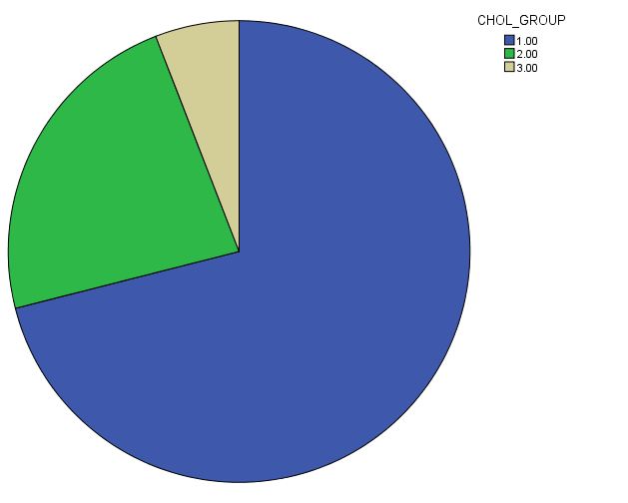
شیوع کلسترول تام خون در کارمندان مرکزبهداشت کرج
کلسترول تام خون
Chol<200 mg/dl | 200-239 mg/dl | Chol>240 mg/dl
157(71%) | 51(23.1%) | 13(5.9%)

Slide 39
میانگین کلسترول تام خون در گروه های مختلفBMI
 | وضعیت نمایه توده بدنی |  |  | ضریب همبستگی پیرسون | P-value
 | وزن نرمال | اضافه وزن | چاق
میانگین کلسترول تام خون | 3.35±170.75 | 3.81±183.94 | 6.09±194.64 | 0.271 | 0.000

Slide 40
شیوع HDLدر کارمندان مرکزبهداشت کرج
HDL
HDL<40 در زنان | HDL<50 در مردان | HDL>40 در زنان | HDL>50 در مردان
80(45.7) | 38(82.6) | 95(54.3) | 8(17.4)

Slide 41
میانگین HDLدر گروه های مختلفBMI
 | وضعیت نمایه توده بدنی |  |  | ضریب همبستگی پیرسون | P-value
 | وزن نرمال | اضافه وزن | چاق
میانگین HDL | 1.40±54.31 | 1.07±51.62 | 1.55±47.98 | 0.174 | 0.01

Slide 42
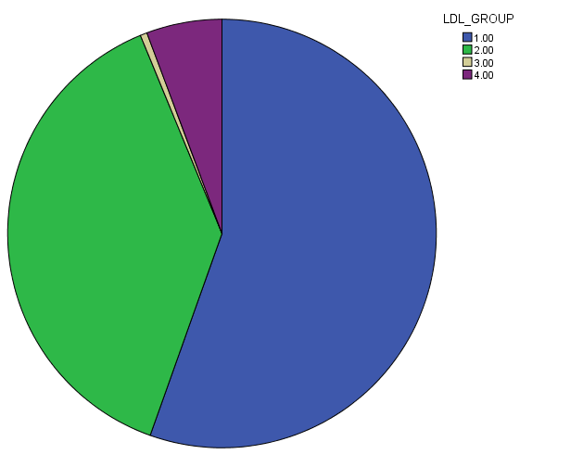
شیوع LDL در کارمندان مرکزبهداشت کرج
LDL
LDL<100 | 100-129mg/dl | LDL>130
107(55.4%) | 74(38.3%) | 12(6.2%)

Slide 43
میانگین LDLدر گروه های مختلفBMI
 | وضعیت نمایه توده بدنی |  |  | ضریب همبستگی پیرسون | P-value
 | وزن نرمال | اضافه وزن | چاق
میانگین LDL | 2.92±96.31 | 3.05±105.72 | 5.28±115.21 | 0.260 | 0.00

Slide 44
شیوع TGدر کارمندان مرکزبهداشت کرج
تری گلیسرید خون
TG<150 | 150-200mg/dl | TG>200
157(71.4%) | 37(16.8%) | 26(11.8%)

Slide 45
میانگین TGدر گروه های مختلفBMI
 | وضعیت نمایه توده بدنی |  |  | ضریب همبستگی پیرسون | P-value
 | وزن نرمال | اضافه وزن | چاق
میانگین تری گلیسرید خون | 5.76±103.4 | 9.21±135.26 | 14.48±162.64 | 0.247 | 0.00

Slide 46
شیوع سندرم متابولیک در کارمندان مرکزبهداشت کرج
سندرم متابولیک
دارد(دارای حداقل سه فاکتور مرتبط) | ندارد
24(11.4%) | 187(88.6%)

Slide 47
 | وضعیت نمایه توده بدنی |  |  | ضریب همبستگی پیرسون | P-value
 | وزن نرمال | اضافه وزن | چاق
میانگین دور کمر(cm) | 0.56±78.79 | 0.67±89.41 | 1.33±101.71 | 0.76 | 0.00
میانگینSBP(mmHg) | 1.33±105.33 | 1.08±107.83 | 1.68±116.47 | 0.304 | 0.00
میانگین DBP(mmHg) | 1.09±69.36 | 0.79±72.40 | 1.38±78.16 | 0.30 | 0.00
میانگین Chol(mg/dl) | 3.35±170.75 | 3.81±183.94 | 6.09±194.64 | 0.271 | 0.000
میانگین LDL(mg/dl) | 2.92±96.31 | 3.05±105.72 | 5.28±115.21 | 0.260 | 0.00
میانگین TG(mg/dl) | 5.76±103.4 | 9.21±135.26 | 14.48±162.64 | 0.247 | 0.00
میانگین FBS(mg/dl) | 1.14±87.67 | 1.03±92.51 | 3.95±94.38 | 0.203 | 0.002
میانگین MET | 219.3±1193.39 | 110.22±819.67 | 149.47±692.48 | 0.18- | 0.002
میانگین HDL(mg/dl) | 1.40±54.31 | 1.07±51.62 | 1.55±47.98 | 0.174- | 0.01
میانگین امتیاز تنوع غذایی | 0.21±5.01 | 0.10±4.97 | 0.17±4.96 | 0.05- | 0.43

Slide 48
بحث و نتیجه گیری
Conclusion

Slide 49
شیوع در کارکنان | متغیر NCD
65.2% | اضافه وزن و چاقی
60% | عدم فعالیت بدنی منظم
60% | HDL پایین
50% | امتیاز تنوع غذایی متوسط و پایین
46.2% | LDL بالا
39.3% | چاقی شکمی
37% | DBP بالا
29% | Chol بالا
29% | SBP بالا
28.6% | TG بالا
18% | FBS بالا

Slide 50
بیشترین شیوع عوامل خطر مرتبط با NCD، اضافه وزن و چاقی و عدم فعالیت بدنی بود.
بررسی همبستگی بین نمایه توده بدنی و سایر متغیرها نشان داد که فشارخون بیشترین ارتباط را با نمایه توده بدنی دارد. بعد از آن کلسترول تام خون، FBS، سن ، فعالیت بدنی و رشته شغلی به ترتیب می توانند روی تغییرات BMI موثر باشد.

Slide 51

اضـافه وزن و چـاقي از جملـه مهـم تـرين فاكتورهاي تعيين كننده بيماريهاي مزمن و غيرواگير ميباشـند.
به نظر می رسد تلاش در جهت کاهش BMI و افزایش فعالیت بدنی میتوانند بیشترین عوامل کمک کننده در کاهش بیماری های غیرواگیر در کارمندان مرکز بهداشت شهرستان کرج باشند.

Slide 52
محدودیت های مطالعه:
در مطالعه حاضر، افرادی که با دارو، قند، چربی و فشارخون خود را کنترل کرد بودند جز افراد در معرض خطر بیماری های غیرواگیر قرار نگرفتند و تنها معیار مطالعه حاضر بررسی فاکتورهای NCD در حال اجرای مطالعه بود.

Slide 53
تقدیر و تشکر شایسته از
سرکارخانم دکتر ناهید آریائیان، عضو هیئت علمی دانشگاه علوم پزشکی ایران
ریاست محترم مركز بهداشت غرب شهرستان کرج، جناب آقای دکتر برودتی
ریاست محترم مركز بهداشت شرق شهرستان کرج، سرکار خانم دکتر مصلایی
معاونت محترم پژوهشي دانشگاه علوم پزشكي البرز ، جناب آقای دکتر قربانی

Slide 57
بررسی نتایج حاصل از همبستگی میان فاکتورهای چربی خون و چاقی نشان داد که همه فاکتورهای چربی خون دارای رابطه مستقیم (هرچندضعیف) و معکوس با چاقی می باشند که کمترین رابطه و ضریب همبستگی مرتبط با HDL خون بود

Slide 58
نویسندگان | سال | کشور | حجم و نوع نمونه | روش کار | نتیجه
Collaboratioو همکاران | 2006 | اوگاندا | 1656 نفر مرد و زن | ثبت غذایی 7روزه و 9گروه غذایی | عدم رابطه معنادار
Ajani و همکاران | 2010 | Nigeria | 1472 نفر زن | ثبت غذایی 24ساعته میان 14گروه غذایی | عدم رابطه معنادار
حسن قمی و همکاران | 2012 | ایران | 199 نفر زن و مرد بالای 40سال | FFQ در 5گروه اصلی و 23زیرگروه | عدم رابطه معنادار
Savy و همکاران | 2008 | Burkina Faso | 481 نفر زن 20-59سال | ثبت غذایی 24ساعته در 22گروه غذایی | عدم رابطه معنادار
آزادبخت و همکاران | 2010 | ایران | 289نفر خانم 18-28سال | FFQ شامل 5گروه اصلی و 23زیرگروه | رابطه معنادار
Theron و همکاران | 2013 | جنوب آفریقا | 722نفر از جمعیت زنان | FFQ شامل 9گروه غذایی | رابطه معنادار

Slide 59
نتیجه گیری

Slide 60
پرسشنامه تنوع رژیم غذایی که توسط سازمان خواربار و کشاورزی ملل متحد (FAO )
یک یادآمد غذایی 24 ساعته از همه غذاها و نوشيدنی هایی که روز قبل مصرف کرده بودند گرفته شد. سپس با توجه به اطلاعات ثبت شده در یادآمد، پرسشنامه ی تنوع رژیم غذایی تکميل شد، بدین صورت که در صورت مصرف حداقل یکی از غذاهای ليست شده در هر گروه غذایی توسط ، امتياز 1 و در غير این صورت امتياز صفر داده شد.

Slide 61
بررسی نمایه توده بدنی با توجه به رشته شغلی نشان داد که
با در نظر گرفتن متغیر BMI، مراقبین سلامت، واحد بیماری ها و سایر گروه های شغلی بیشترین گروهای در معرض خطر عوامل مرتبط با بیماری های غیرواگیر هستند.
کمترین گروه در معرض خطر با در نظر گرفتن میانگین BMI ، گروه کارشناسان تغذیه بودند که می توان آن را به رابطه مستقیم آگاهی تغذیه ای با BMI نسبت داد.

